Slide 1
香水网上直销系统
需求分析报告
何镓钧 13130120111

Slide 2
What is it?
性质：
香水公司借助计算机技术，建立一种B2C平台，在该平台上售卖自己的香水产品。
技术：
JavaWeb，建立一个网站作为平台，B/S结构
特点：
没有营销中间商，高效迅捷
用例：
买方通过动态页面浏览商品，根据流程订购香水，最后等待邮寄商品上门即完成了一次完整的交易

Slide 3
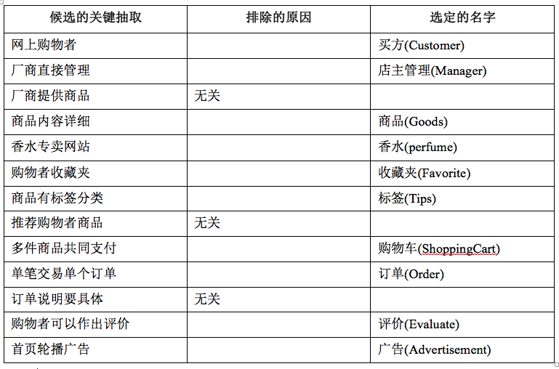
关键抽取
关键抽取让我们可以马上理解到此系统的一些关键因素
买方：买香水的人
店主管理：店主一般就是香水公司的工作人员，既可以管理商品，也可以管理网站。
商品：香水
收藏夹，购物车，订单，评价：买方的一些细化功能

Slide 4
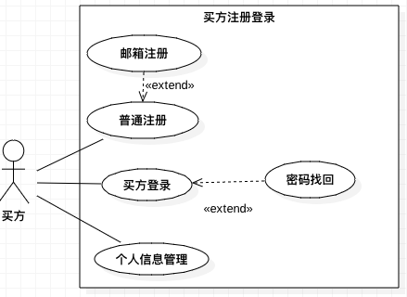
登录注册模块
普通／邮箱快速注册
密码找回（采用邮箱验证码）

Slide 5
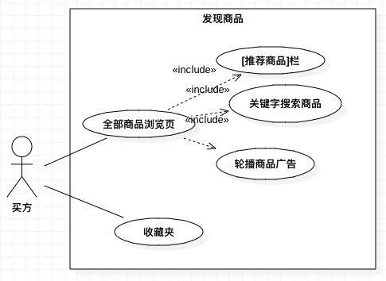
发现商品
通过商品浏览页
通过推荐商品页
通过轮播商品图片的页面
通过自己的收藏夹

Slide 6
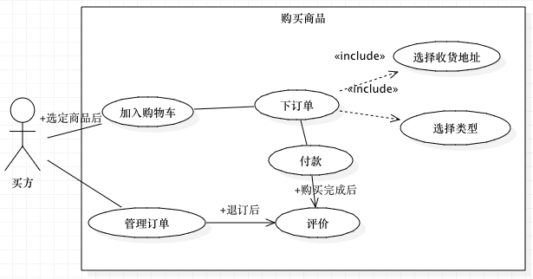
购买商品
“购物车”用于存放买方的“订单”，没有时效，除非买方删除，就会一直存于购物车中。一个用户一个购物车
交易都由一份份“订单”来形容，一个订单包括买方还有商品的基本信息，还有购买数量，品种等。订单可被增删改查
“评价”，退订或者交易完成的都可进行评价。

Slide 7
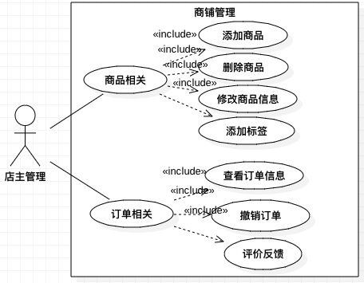
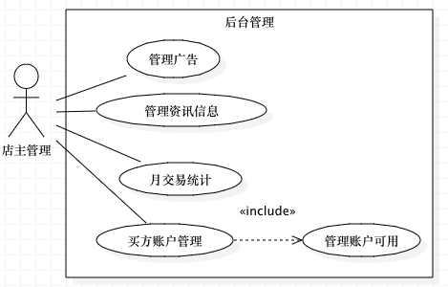
管理
店主管理拥有对香水的增删改查
店主管理可以对网站的广告，用户，还有资讯信息进行管理

Slide 8
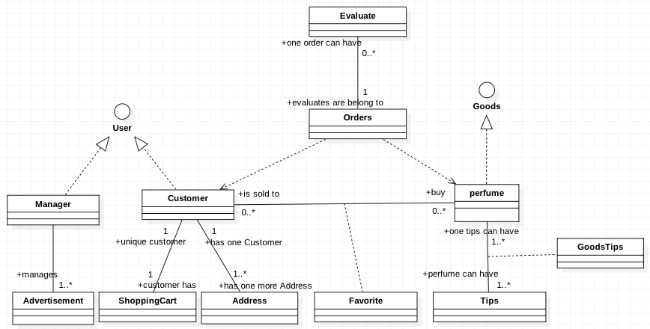
域模型设计

Slide 9
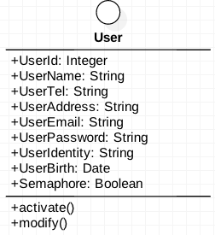
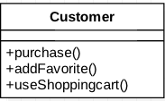
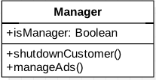
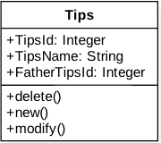
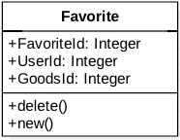
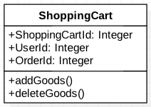
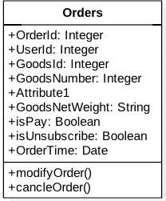

Slide 10
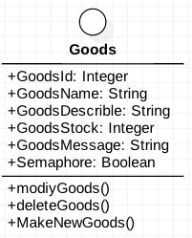

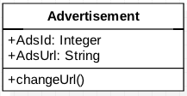
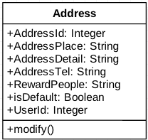
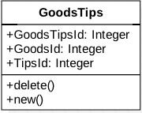
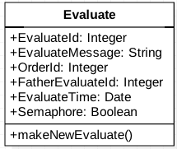

Slide 11
Thanks

